Slide 1
多智能体对话策略学习
2018102110006 刘芳

Slide 2
Outline
Background of Dialog Policy in Task-Oriented Dialog
Recent Advances and Challenges in Task-Oriented Dialog Policy Learning
Dialog Policy Learning and Reward Decomposition with Multi-Agent
Reinforcement Learning

Slide 3
Background: Task-Oriented Dialog
· 用户和系统间的对话：预订电影多轮对话实例
◆ 系统：你好！有什么我能帮到你的吗？
◆ 用户：我想定明天的超级名模2的票。
◆ 系统：你在哪个城市？
◆ 用户：西雅图。
◆ 系统：那你想要订几张呢？
◆ 用户：两张吧，我想在子午线16号剧场看。
◆ 系统：现在有晚上9点25的票，这个时间合适吗？
◆ 用户：没问题。
◆ 系统：好的，我可以给您定三张在西雅图子午线16号剧场，明晚9点25分场超级名模2的电
影票。
◆ 用户：太感激了！
◆ 系统：再见。

Slide 4
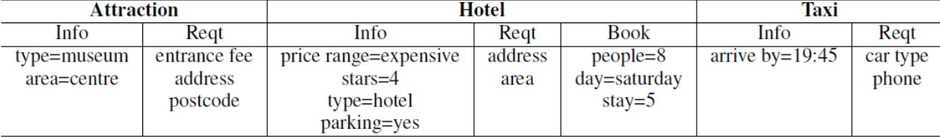
Background: Task-Oriented Dialog
User goal
Data base
Pizza Hut City Centre
Address: Regent Street City Centre
Food: Italian
Phone: 01223323737
Jinling Noodle Bar
Address: 11 Peas Hill City Centre
Food: Chinese
Phone: 01223566188
…

Slide 5
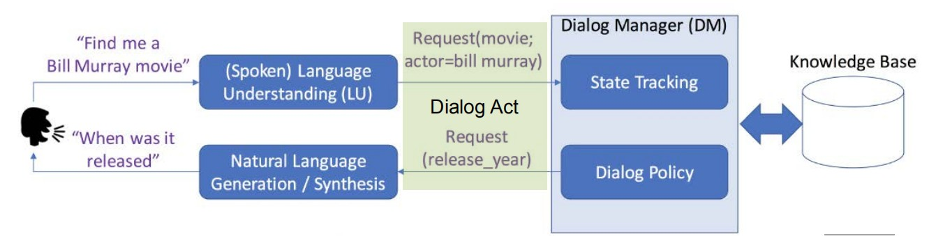
Background: Task-Oriented Dialog
· Dialog as Optimal Decision Making
An architecture for multi-turn task-oriented dialogs

Slide 6
Preliminary: Reinforcement Learning
Reinforcement learning is all about making decisions sequentially.
Decisions are dependent so labels are given to sequences of dependent decisions.
In Supervised learning, the decision is made on the initial input or the input given at the start.
Decisions are independent of each other so labels are given to each decision.

Slide 7
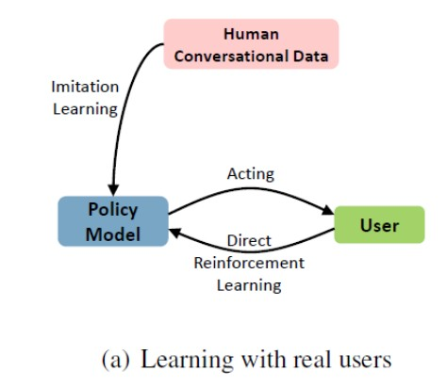
Background: Dialog Policy Learning
Reinforcement Learning in Dialog Policy
Too expensive and risky !
Notes:
在很多实际问题中，用于训练模型的标注数据通常需要人工进行标注，费时费力，难以大量获得，而网络中存在大量可以自动获取的无标注数据。同时利用有标记样本与无标记样本的学习技术称作半监督学习。由于解决实际问题的需要，对半监督学习技术的研究变得尤为重要。半监督学习中，大量的用无标注数据可以改进决策边界的学习，训练泛化能力更好的分类器。近年来，半监督学习也被用于改进深度生成模型。已有研究表明，使用GAN以及100张有标签的数据，做半监督学习，能把手写数字识别的精度做到了跟用65000张有标签数据训练得到的精度一致。这个技术已经被斯坦福大学用在探测非洲饥荒分布情况，训练数据所用的卫星地图只有5%是有标注的数据，其余95%卫星地图数据无标签。

Slide 8
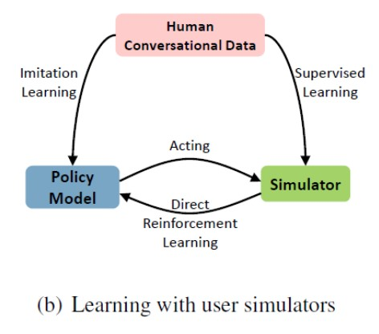
Background: Dialog Policy Learning
Reinforcement Learning in Dialog Policy
User Simulator
Mimic real user behaviors
Typical Reward Function
Pur turn penalty for short dialog
Large reward at completion if successful
Notes:
这篇论文里的编码器、生成器和分类器都是用五层的CNN网络结构来实现的。

Slide 9
Background: Dialog Policy Learning
Evaluation of dialog policy
Inform rate: all the requested information is informed
U: Can you tell me the phone number and postcode of Wuhan University?
S: The phone number is 62720000, and the postcode is 430000.
Match rate: the booked entities match all the indicated constraints
U: Can you find me a restaurant near Wuhan University?
S: How about Xiaoguanyuan in Guangbalu?
Task success: Inform & Match
Notes:
在手写数字识别数据集minist中，整个模型仅仅使用五层的CNN神经网络结构需要优化的参数达到百万级别，使用GPU进行加速后能让模型的运行速度变快一百倍。

Slide 10
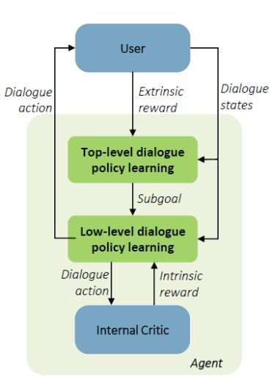
Recent Work in Dialog Policy Learning
Learn hierarchical task decomposition to train a composite task completion policy: hierarchical RL
Option framework for different temporal scales
Top-level policy: select subtasks
Low-level policy: complete a given subtask
Composite task-completion dialogue policy learning via hierarchical deep reinforcement learning (EMNLP 17)
Notes:
关系抽取任务是自然语言处理领域的重要子任务之一。
其目标在于从海量文本中自动的抽取实体对之间的关系。
以下面的句子为例，
在这个句子中包含“南开大学”，“龚克”，“世界工程组织联合会”三个实体，
则每两个实体可以构成一个共现的实体对，
关系抽取就是判断这些实体对在这个句子中表达的关系

Slide 11
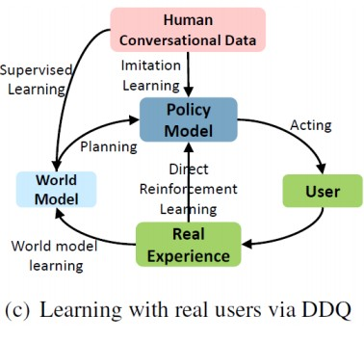
Recent Work in Dialog Policy Learning
Learn a predictive model of the environment from real experiences for planning: model-based RL
Multi-task neural network for world model learning
Two classification tasks: user response o and termination signal t
One regression task: reward r
Deep dyna-q: Integrating planning for task-completion
dialogue policy learning (ACL 18)
Notes:
关系抽取任务是自然语言处理领域的重要子任务之一。
其目标在于从海量文本中自动的抽取实体对之间的关系。
以下面的句子为例，
在这个句子中包含“南开大学”，“龚克”，“世界工程组织联合会”三个实体，
则每两个实体可以构成一个共现的实体对，
关系抽取就是判断这些实体对在这个句子中表达的关系

Slide 12
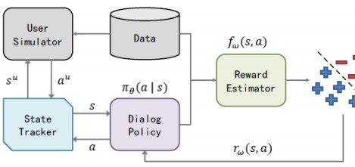
Recent Work in Dialog Policy Learning
Learn a reward function that motivates human behaviors and interactions from dialogs: inverse RL
Integrate adversarial learning to train the policy and estimator simultaneously
Policy: maximize rewards and entropy
Estimator: distinguish real human sessions from generated sessions
Guided Dialog Policy Learning: Reward Estimation for
Multi-Domain Task-Oriented Dialog (EMNLP 19)
Notes:
关系抽取任务是自然语言处理领域的重要子任务之一。
其目标在于从海量文本中自动的抽取实体对之间的关系。
以下面的句子为例，
在这个句子中包含“南开大学”，“龚克”，“世界工程组织联合会”三个实体，
则每两个实体可以构成一个共现的实体对，
关系抽取就是判断这些实体对在这个句子中表达的关系

Slide 13
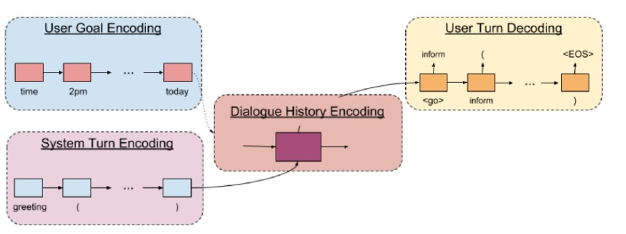
Problem: User Simulator
Rule-based user simulator
Require heavy domain expertise
Lack of scalability
Data driven user simulator
Require considerable manually labeled data
Stationary environment assumption
Notes:
有监督关系抽取方法把该任务视为分类任务，即训练一个可以预测输入文本中对应实体对所属关系的分类器，关系则为没有 意义的分类标签
模型首先将输入样例经过特征抽取转换为向量表示，再使用分类器判断向量表示所属的关系
传统机器学习方法多使用人工特征集，需要一步步抽取句子中两个实体间的词，词性标注等等，最终生成的特征向量高维而稀疏，还引入了提取过程中的额外噪音
同时，语料库中训练样例一般在百万级别，导致传统方法训练耗时过长，没有有效地加速手段

Slide 14
Problem: User Simulator
Evaluation of user simulator
No standard automatic metric
Unclear to define how closely the simulator resembles
real user behaviors
Notes:
有监督关系抽取方法把该任务视为分类任务，即训练一个可以预测输入文本中对应实体对所属关系的分类器，关系则为没有 意义的分类标签
模型首先将输入样例经过特征抽取转换为向量表示，再使用分类器判断向量表示所属的关系
传统机器学习方法多使用人工特征集，需要一步步抽取句子中两个实体间的词，词性标注等等，最终生成的特征向量高维而稀疏，还引入了提取过程中的额外噪音
同时，语料库中训练样例一般在百万级别，导致传统方法训练耗时过长，没有有效地加速手段

Slide 15
ACL 2020
Multi-Agent Task-Oriented Dialog Policy Learning with Role-Aware Reward Decomposition,Tsinghua University
Motivation: avoid explicitly building a user simulator
Apply actor-critic based MARL to facilitate pretraining and joint policy learning
Propose Hybrid Value Network for role-aware reward decomposition
Conduct experiments on the multi-domain, multi-intent task-oriented dialog corpus
Notes:
下图所示是刘知远于2016年在ACL上发表的一个经典的基于CNN的有监督实体关系提取模型
与以往方法相比，能够使用CNN自动训练并学习文本中关于一个实体对的特征表示，避免了人工构造特征向量的高维稀疏和额外噪音
由于CNN及多层Attention机制使得模型结构较为复杂，模型训练时间也较大，在CPU上可能需要3-4天
但是使用GPU进行加速，能够获得2-3倍的效率提升，从而极大的降低了模型的训练开销
GPU与实体关系提取任务的结合，其最大的作用在于提高基于深度学习的模型的训练效率，从而允许更复杂的模型结构
这对于实体关系提取这样一个语义级别的复杂任务而言非常关键

Slide 16
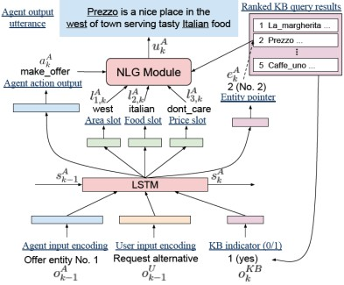
Status: User Modeling in Dialog
Agenda-based user simulator (Schatzmann et al., 2007)
Neural user simulator (Kreyssig et al., 2018)
Model-based dialog policy learning (Peng et al., 2018)
Iterative dialog policy learning (Liu and Lane, 2017) IterDPL
Notes:
关系抽取任务是自然语言处理领域的重要子任务之一。
其目标在于从海量文本中自动的抽取实体对之间的关系。
以下面的句子为例，
在这个句子中包含“南开大学”，“龚克”，“世界工程组织联合会”三个实体，
则每两个实体可以构成一个共现的实体对，
关系抽取就是判断这些实体对在这个句子中表达的关系

Slide 17
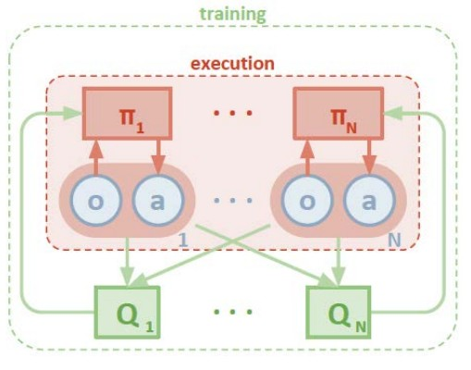
Preliminary: Multi-Agent Reinforcement Learning
Cooperative or competitive behaviors of multiple agents are not easily
learned by a single agent
Challenge: Non-stationary environment
Notes:
关系抽取任务是自然语言处理领域的重要子任务之一。
其目标在于从海量文本中自动的抽取实体对之间的关系。
以下面的句子为例，
在这个句子中包含“南开大学”，“龚克”，“世界工程组织联合会”三个实体，
则每两个实体可以构成一个共现的实体对，
关系抽取就是判断这些实体对在这个句子中表达的关系

Slide 18
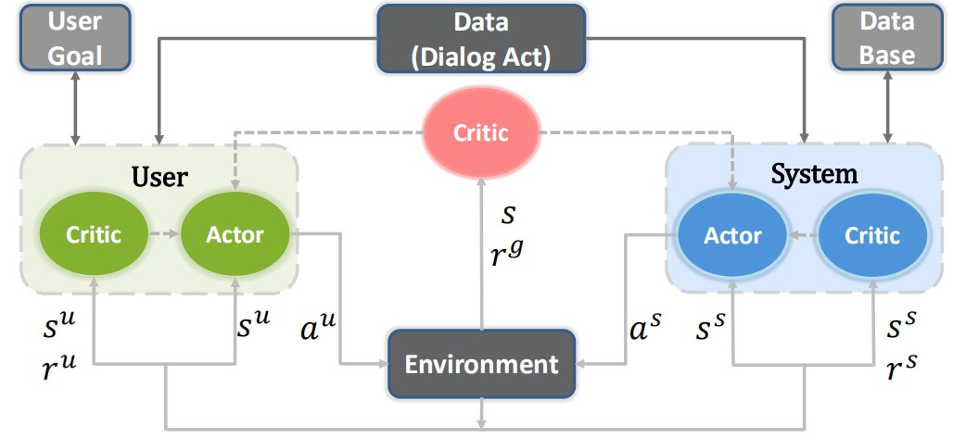
Architecture
Joint System and User Policy Optimization with Multi-Agent Reinforcement Learning (MARL)
Notes:
关系抽取任务是自然语言处理领域的重要子任务之一。
其目标在于从海量文本中自动的抽取实体对之间的关系。
以下面的句子为例，
在这个句子中包含“南开大学”，“龚克”，“世界工程组织联合会”三个实体，
则每两个实体可以构成一个共现的实体对，
关系抽取就是判断这些实体对在这个句子中表达的关系

Slide 19

Multi-Agent Dialog Policy Learning
Each dialog session can be seen as a trajectory of state-action pairs
Action a : one or more delexicalized dialog acts
Domain
Intent
Slot type
Index (only for system)
E.g. restaurant-inform-food-1, hotel-inform-address-2
Notes:
关系抽取任务是自然语言处理领域的重要子任务之一。
其目标在于从海量文本中自动的抽取实体对之间的关系。
以下面的句子为例，
在这个句子中包含“南开大学”，“龚克”，“世界工程组织联合会”三个实体，
则每两个实体可以构成一个共现的实体对，
关系抽取就是判断这些实体对在这个句子中表达的关系

Slide 20
Multi-Agent Dialog Policy Learning
System State 𝑠𝑠
User dialog acts
Belief state: provided constraint/request
Number of database query results
User State
System dialog acts
Goal state: remained constraint/request
Inconsistency between system response and user constraint
Notes:
关系抽取任务是自然语言处理领域的重要子任务之一。
其目标在于从海量文本中自动的抽取实体对之间的关系。
以下面的句子为例，
在这个句子中包含“南开大学”，“龚克”，“世界工程组织联合会”三个实体，
则每两个实体可以构成一个共现的实体对，
关系抽取就是判断这些实体对在这个句子中表达的关系

Slide 21
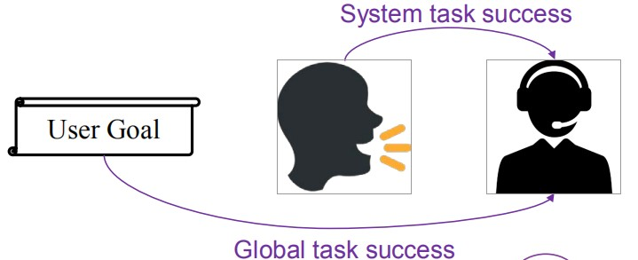
Reward Decomposition
System Reward 𝑠𝑠
empty dialog act penalty
late answer penalty
task success reward
User Reward
empty dialog act penalty
early inform penalty
user goal expression reward
Global Reward 𝑠𝑠
efficiency penalty
sub-goal completion reward
task success reward
Notes:
关系抽取任务是自然语言处理领域的重要子任务之一。
其目标在于从海量文本中自动的抽取实体对之间的关系。
以下面的句子为例，
在这个句子中包含“南开大学”，“龚克”，“世界工程组织联合会”三个实体，
则每两个实体可以构成一个共现的实体对，
关系抽取就是判断这些实体对在这个句子中表达的关系

Slide 22
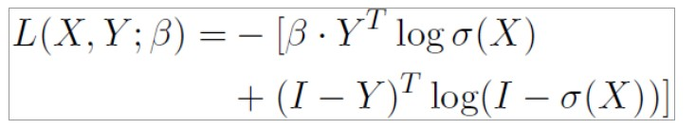
Multi-Agent Dialog Policy Learning
Pretraining using corpus 𝑠𝑠
Cold start for large discrete action space
β-weighted logistic regression to alleviate data bias
Centralized training with decentralized execution
Training: use extra information
Execution: only use local information
Notes:
关系抽取任务是自然语言处理领域的重要子任务之一。
其目标在于从海量文本中自动的抽取实体对之间的关系。
以下面的句子为例，
在这个句子中包含“南开大学”，“龚克”，“世界工程组织联合会”三个实体，
则每两个实体可以构成一个共现的实体对，
关系抽取就是判断这些实体对在这个句子中表达的关系

Slide 23

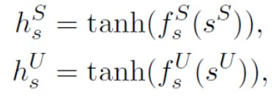
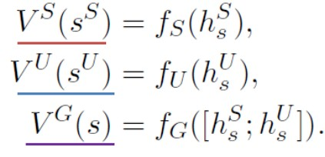
Multi-Agent Dialog Policy Learning
Hybrid Value Network (Critics) 𝑠𝑠
Learn a state representation
Separate the value networks
Notes:
关系抽取任务是自然语言处理领域的重要子任务之一。
其目标在于从海量文本中自动的抽取实体对之间的关系。
以下面的句子为例，
在这个句子中包含“南开大学”，“龚克”，“世界工程组织联合会”三个实体，
则每两个实体可以构成一个共现的实体对，
关系抽取就是判断这些实体对在这个句子中表达的关系

Slide 24

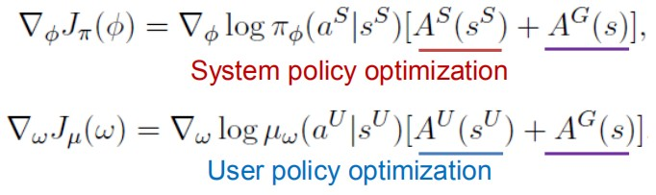
Multi-Agent Dialog Policy Learning
Hybrid Value Network 𝑠𝑠
Actor-critic based MARL
Notes:
关系抽取任务是自然语言处理领域的重要子任务之一。
其目标在于从海量文本中自动的抽取实体对之间的关系。
以下面的句子为例，
在这个句子中包含“南开大学”，“龚克”，“世界工程组织联合会”三个实体，
则每两个实体可以构成一个共现的实体对，
关系抽取就是判断这些实体对在这个句子中表达的关系

Slide 25
Setting
MultiWOZ (Budzianowski et al., 2018)
Multi-domain in one dialog session ;71,544 utterances;10,483 sessions
7 domains: ['attraction', 'hospital', 'hotel', 'police', 'restaurant', 'taxi', 'train']
13 intents
25 slots
Benchmark Policies from ConvLab(Lee et al., 2019)
both system policy and user policy available
Notes:
知识表示全称是知识图谱表示，知识图谱由三元组构成，头实体和尾实体构成图谱的顶点，关系构成边。

Slide 26
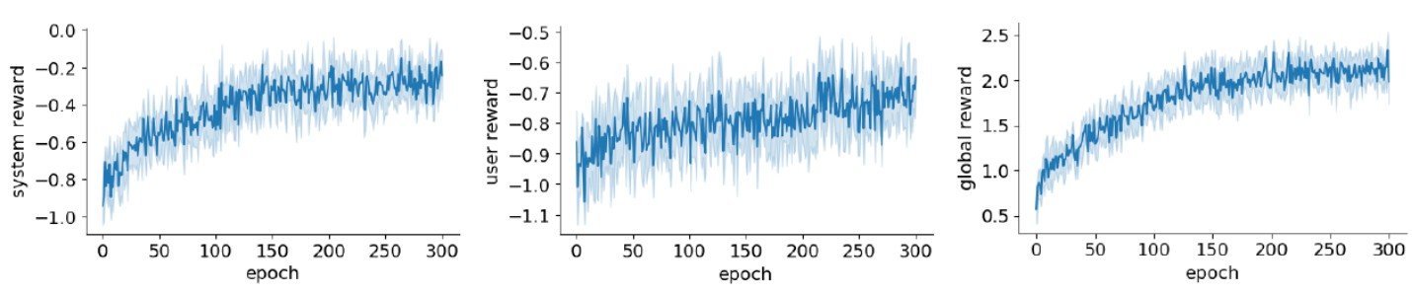
Results
Learning curves of rewards
Notes:
TransE是知识表示学习的基础算法，核心就是让 h+r=t。即让头实体向量加上关系等于尾实体。近几年的后续工作（包括本工作）都是在此基础上进行改进的。

Slide 27
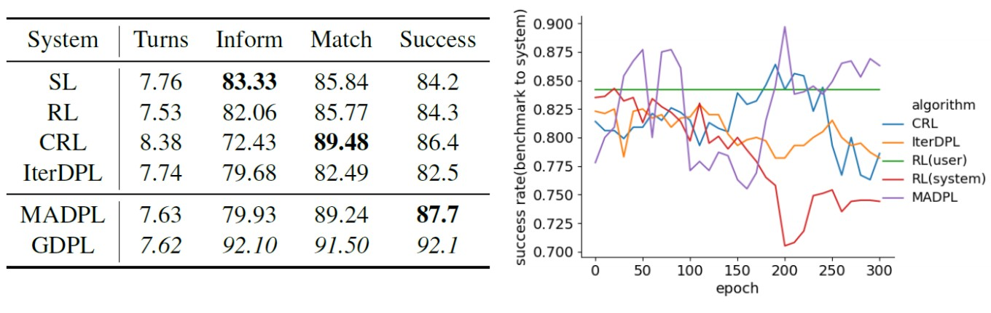
Results
Interaction with benchmark user policy
Notes:
TransE是知识表示学习的基础算法，核心就是让 h+r=t。即让头实体向量加上关系等于尾实体。近几年的后续工作（包括本工作）都是在此基础上进行改进的。

Slide 28
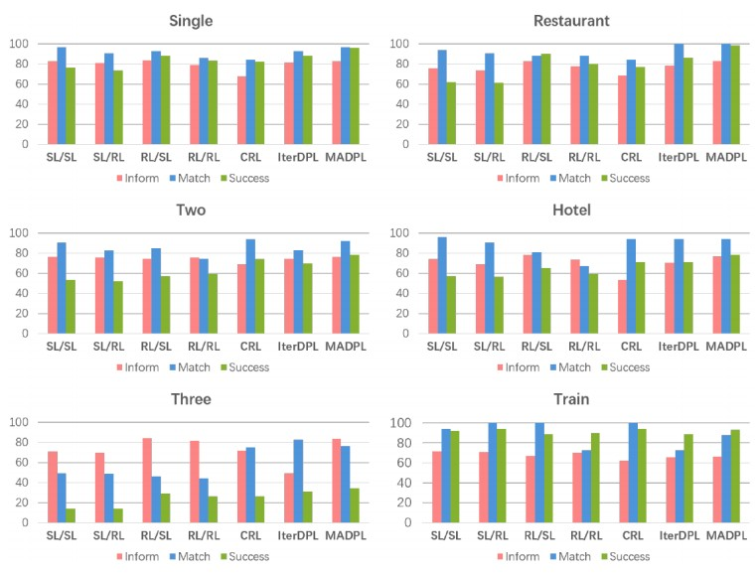
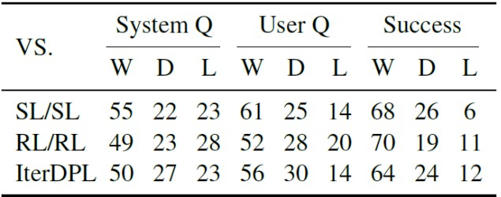
Results
Human evaluation
Task domains
Notes:
TransE是知识表示学习的基础算法，核心就是让 h+r=t。即让头实体向量加上关系等于尾实体。近几年的后续工作（包括本工作）都是在此基础上进行改进的。

Slide 29
谢谢！

